Slide 1

Современные достижения машинного обучения
Алексей Алексеев, Singularis Lab
aleksey.alekseev@singularis-lab.com
IT Meetup’19, 27 января 2019, Волгоград

Slide 2
Содержание
Ученик превзошел учителя
Мы проигрываем
А вы сможете отличить?

Slide 3
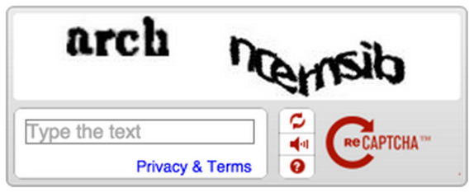
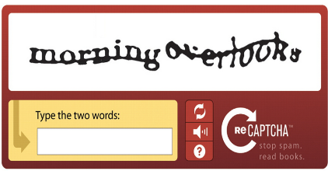
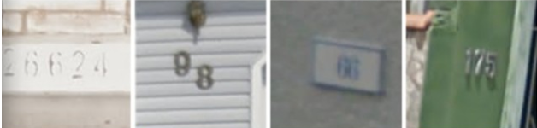
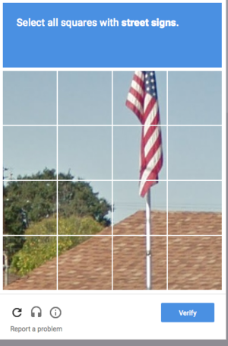
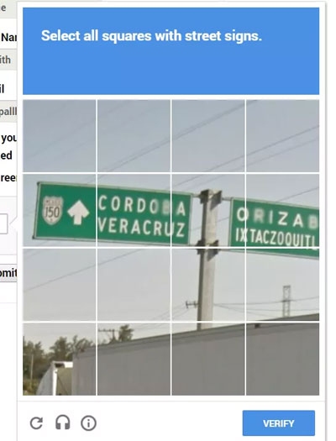
Ученик превзошел учителя. reCAPTCHA
2009 – 2012
2012 – 2015
2015 – …

Slide 4
Ученик превзошел учителя. reCAPTCHA
Рекорд
побит
2009 – 2012
2012 – 2015
2015 – …
Рекорд
побит
https://www.extremetech.com/computing/174275-google-has-built-a-neural-network-to-identify-100-million-house-numbers-for-streetview

Slide 5
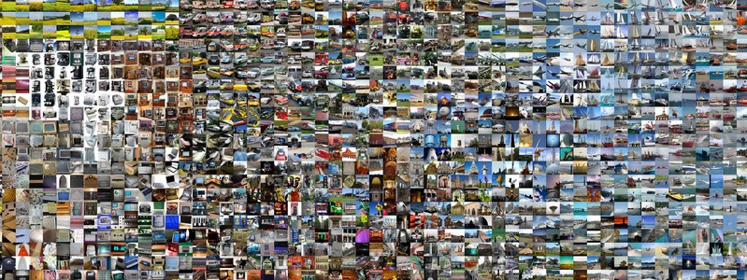
Ученик превзошел учителя. ImageNet
1 200 000 изображений
1000 классов
Главная база для оценок распознавания объектов
http://image-net.org/challenges/LSVRC/2012/

Slide 6
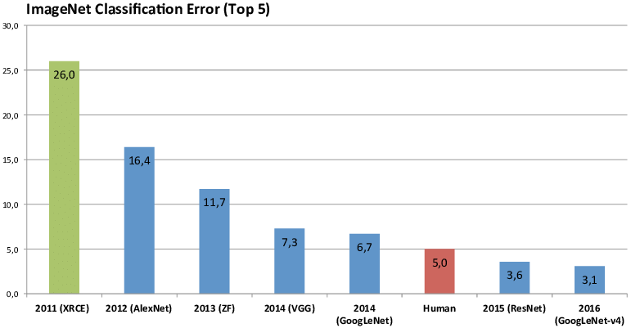
Ученик превзошел учителя. ImageNet
Человек без специальной подготовки ~ 15%
Ошибки человека и сети схожи!
http://karpathy.github.io/2014/09/02/what-i-learned-from-competing-against-a-convnet-on-imagenet/

Slide 7
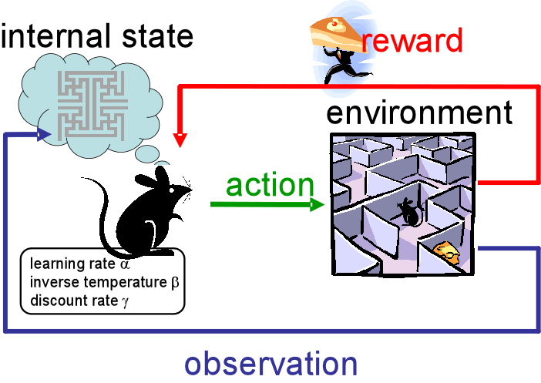
Мы проигрываем. Игры
Я не боюсь того, кто изучает 10 000 различных ударов. Я боюсь того, кто изучает один удар 10 000 раз.
Брюс Ли.

Slide 8

Мы проигрываем. Игры
AlphaGo — программа для игры в го, разработанная компанией Google DeepMind в 2015 году.
AlphaGo стала первой в мире программой, которая выиграла матч без гандикапа у профессионального игрока в го на стандартной доске 19 × 19, В марте 2016 года программа выиграла со счётом 4:1 у Ли Седоля, профессионала 9-го дана (высшего ранга), во время исторического матча.

Slide 9


Мы проигрываем. Игры
Боты Deepmind победили профессиональных игроков в режиме 1х1 и 5х5 с ограничениями, но пока проигрывают в режиме без ограничений.

Slide 10
Мы проигрываем. Игры
Вот когда в шахматы победит тогда поговорим
Вот когда в Go победит тогда поговорим
Вот когда в Dota 2 победит тогда поговорим
Вы находитесь здесь
Вот когда в Dota 2 победит без ограничений тогда поговорим
Вот когда мир захватит тогда поговорим

Slide 11
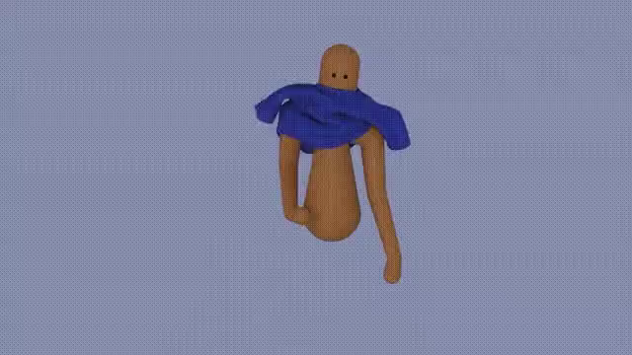
Мы проигрываем. Сеть учится одеваться
https://www.cc.gatech.edu/~aclegg3/projects/LearningToDress.html

Slide 12
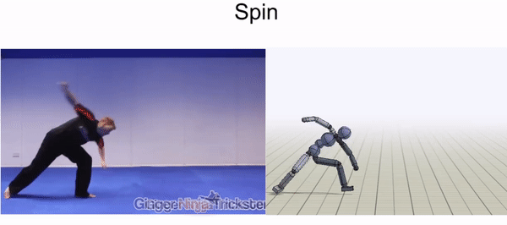
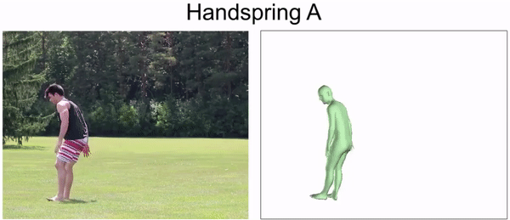
Мы проигрываем. Акробатика
https://bair.berkeley.edu/blog/2018/10/09/sfv/

Slide 13
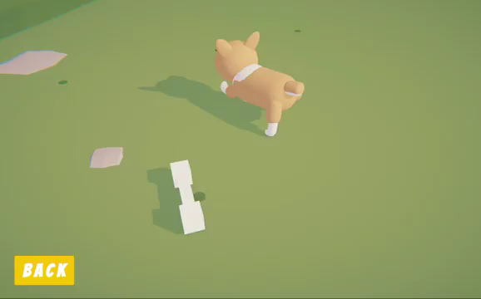
Квинтэссенция развития ML
https://t.me/loss_function_porn/201

Slide 14
А вы сможете отличить? Текст
Обученная сеть на Шекспире:
QUEENE:
I had thought thou hadst a Roman; for the oracle,
Thus by All bids the man against the word,
Which are so weak of care, by old care done;
Your children were in your holy love,
And the precipitation through the bleeding throne.

Slide 15
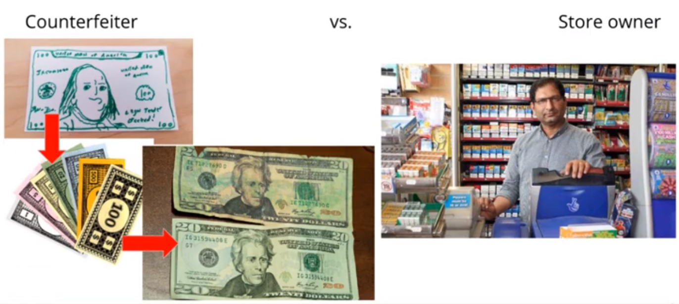
А вы сможете отличить? Изображения, GAN
https://www.udemy.com/deep-learning-gans-and-variational-autoencoders/

Slide 16
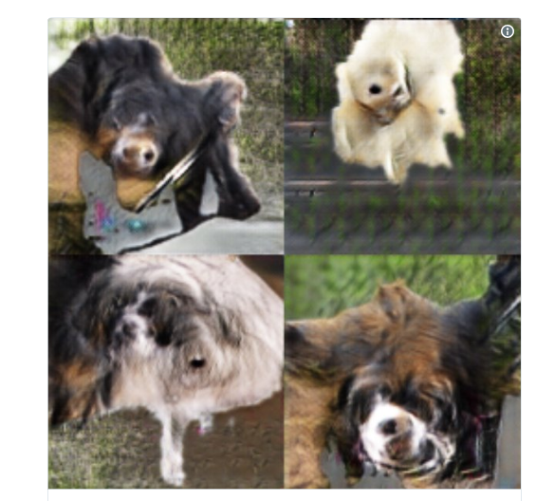
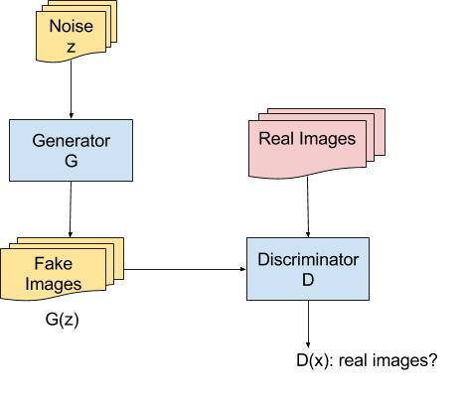
А вы сможете отличить? Изображения, GAN

Slide 17
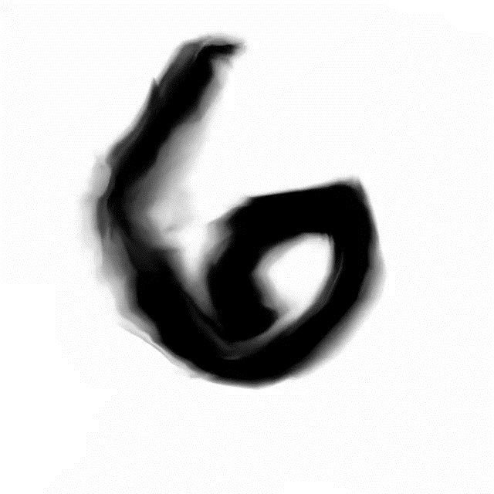
А вы сможете отличить? Морфинг

Slide 18
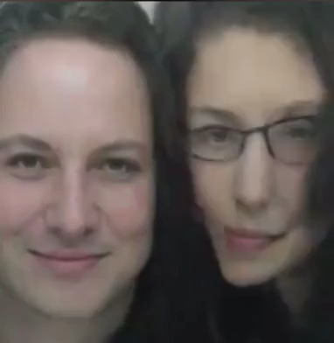
А вы сможете отличить? Морфинг
https://t.me/loss_function_porn/254

Slide 19
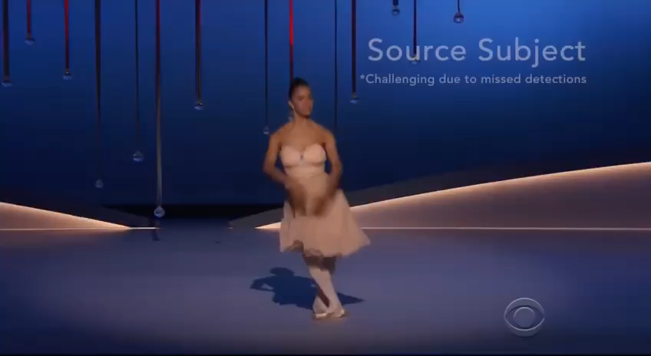
А вы сможете отличить? Перенос движений
https://arxiv.org/abs/1808.07371

Slide 20
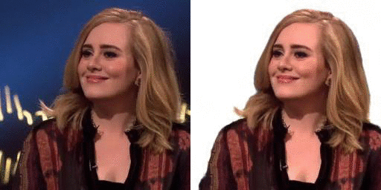
А вы сможете отличить? Удаление фона
http://www.k4ai.com/imageops/index.html

Slide 21
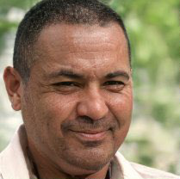
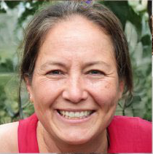
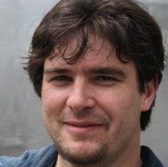
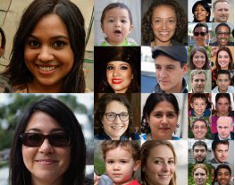
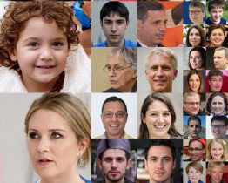
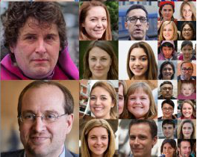
А вы сможете отличить? Лица

Slide 22
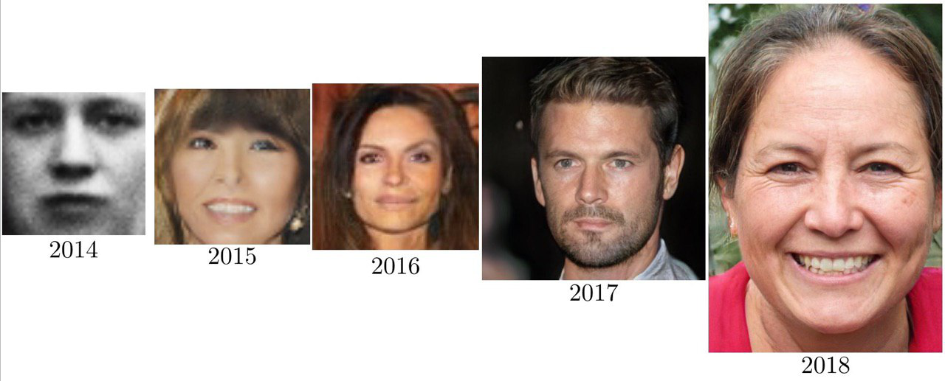
А вы сможете отличить? Лица, развитие
https://twitter.com/goodfellow_ian/status/1084973596236144640

Slide 23
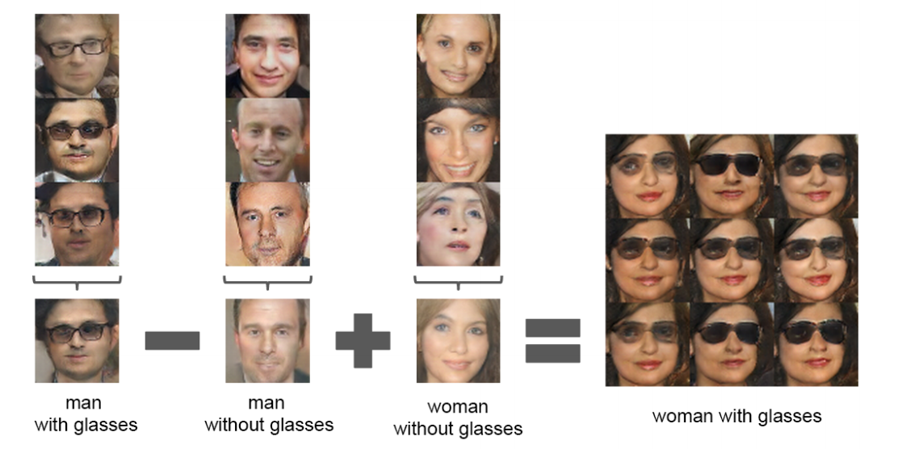
А вы сможете отличить? Математика лиц

Slide 24
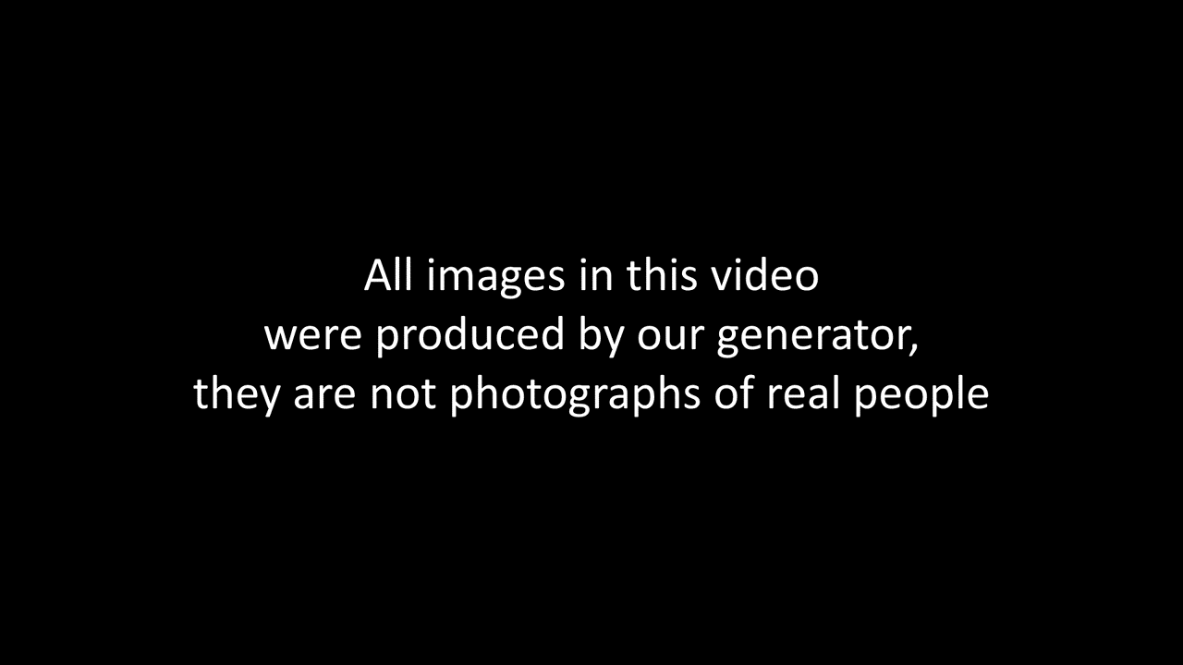
А вы сможете отличить? Математика лиц
https://www.youtube.com/watch?v=kSLJriaOumA

Slide 25
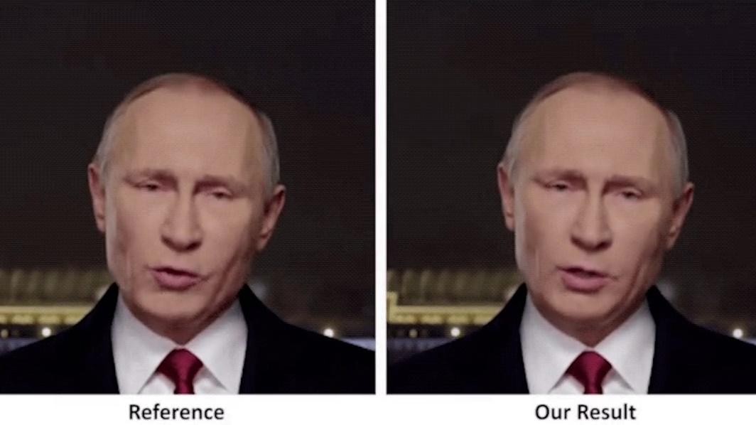
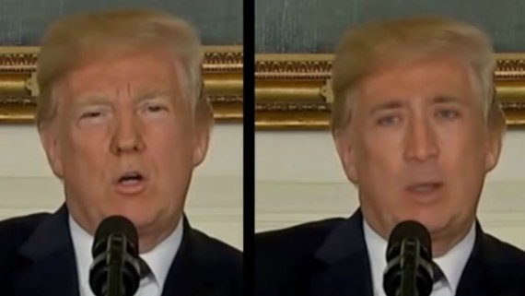

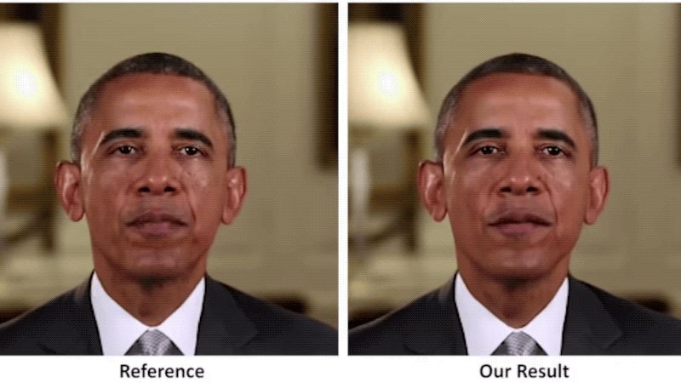
А вы сможете отличить? Лица, Deepfake

Slide 26

А вы сможете отличить? Диалог
Google assistant звонит в парикмахерскую:
https://www.youtube.com/watch?v=D5VN56jQMWM

Slide 27
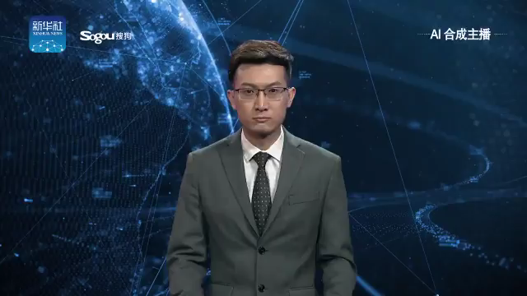
А вы сможете отличить? Ведущий новостей

Slide 28
Вместо заключения
Машинное обучение вообще и глубокое обучение в частности развиваются очень быстро, работы старше 2-3 лет уже считаются «устаревшими»
Некоторые задачи по распознаванию изображений нейросети решают лучше людей
Однако, «серебряной пули» пока нет, все решения работают только в своей области (обычно маленькой).

Slide 29
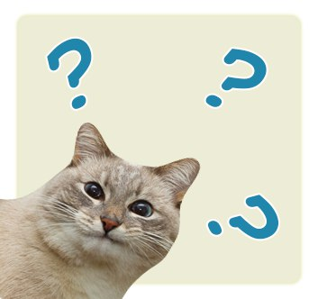
Вопросы?

Slide 30



